Slide 1


ВВОДНЫЙ МОДУЛЬ
Курс подготовки к ЕГЭ по английскому языку
Как устроен экзамен · все задания · баллы · бланки · шаблоны · примеры
Английский Маяк · вводный модуль
1 / 69

Slide 2

Сегодня по порядку
• Письменная часть: задания 1–36 кратко, затем 37 и 38 подробно.
• Устная часть: задания 1, 2, 3 кратко, затем 4 подробно.
• Сначала само задание — потом разбор работы.
• Кто с вами на курсе: преподаватель, тьютор, куратор.
• Показываем бланки: куда писать на экзамене.
• Удачные и неудачные ответы на 37, 38 и говорение.
Английский Маяк · вводный модуль
2 / 69

Slide 3
82
максимум первичных баллов за весь ЕГЭ:
письменная часть 62 + устная 20
Английский Маяк · вводный модуль
3 / 69

Slide 4
Письменная часть · 190 минут · 62 балла
Задания | Раздел | Баллы | Куда
1–9 | Аудирование | 12 | бланк № 1
10–18 | Чтение | 12 | бланк № 1
19–36 | Грамматика и лексика | 18 | бланк № 1
37 | Личное письмо другу | 6 | бланк № 2
38 | Эссе по таблице или диаграмме | 14 | бланк № 2
Рекомендуемое время: аудирование 30 мин (идёт с записью), чтение 30, грамматика 40, письмо 90. Задание 1 = 2 балла, 2 = 3, 3–9 по 1. Задание 10 = 3, 11 = 2, 12–18 по 1.
Английский Маяк · вводный модуль
4 / 69

Slide 5
Устная часть · ~17 минут · 20 баллов · отдельный день
Задание | Что делать | Баллы | Черновик
1 | Прочитать текст вслух | 1 | нет
2 | Задать 4 вопроса по рекламе | 4 | нет
3 | Ответить на 5 вопросов интервью | 5 | нет
4 | Голосовое другу по двум фото | 10 | нет
Бумажного бланка ответов нет. Всё — в микрофон. Идёт аудио- и видеозапись.
Английский Маяк · вводный модуль
5 / 69

Slide 6
Бланк ответов № 1
• Сюда переносят только задания 1–36.
• Одна клетка — один символ. Буквы заглавные, печатные.
• Без пробелов, точек, запятых, кавычек.
• Исправления — в поле замены.
• Письмо 37 и эссе 38 сюда не писать.
• Сначала работаете в КИМ, на перенос оставьте время.
Английский Маяк · вводный модуль
6 / 69

Slide 7
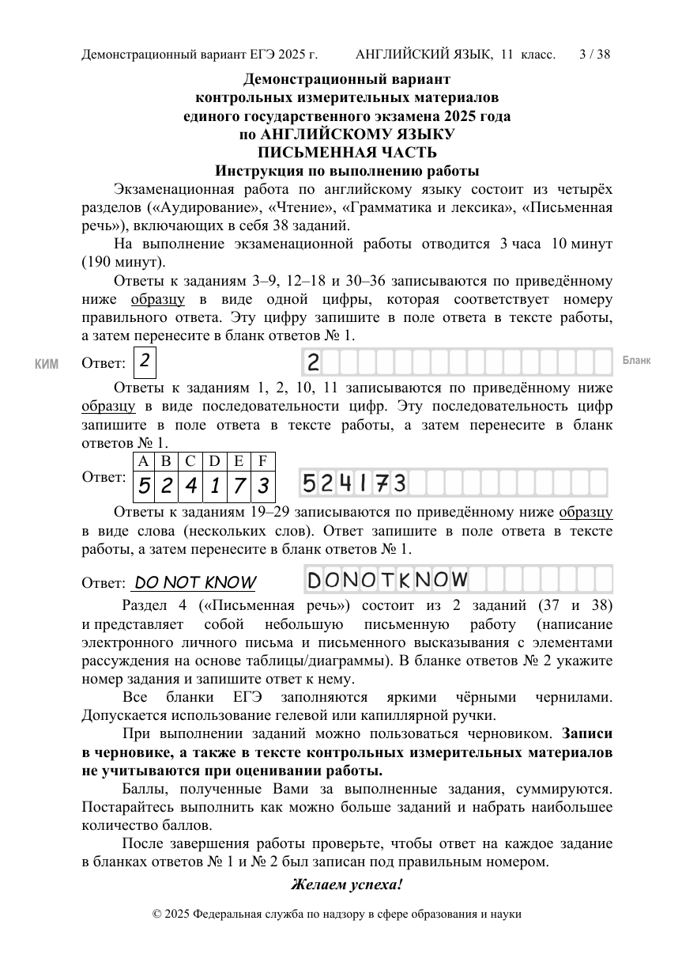
Как заполнять бланк № 1
Демоверсия КИМ ЕГЭ 2025, инструкция к письменной части.
Английский Маяк · вводный модуль
7 / 69

Slide 8
Бланк ответов № 2
• Сюда пишете только 37 и 38. Укажите номер задания.
• Для 38 укажите 38.1 или 38.2 — выбран только один вариант.
• Числительные в 38 пишите цифрами.
• Проверяют только то, что в бланке. Черновик эксперт не читает.
• Адрес и тему письма (From / To / Subject) не копировать.
• Пишите через строчку — так проще править. Почерк должен читаться однозначно.
• Если 38 не влезло — дополнительный бланк № 2, не бланк № 1.
Английский Маяк · вводный модуль
8 / 69

Slide 9
Как устроен этот курс
• После диагностики — этот вводный модуль. Дальше рабочие модули.
• Receptive: лексика, грамматика, чтение, аудирование, фонетика, тексты про Россию и English World — автопроверка.
• Productive: урок с преподавателем в Zoom → тьютору письмо 37, эссе 38 и задание 4 → итоговый тест.
• Расписание и дедлайны — куратор. Он английский не проверяет.
• В 37 / 38 / 4 каждого модуля есть аспект про Россию.
• РКЗ и организация — полностью с первой сдачи. Язык — только по уже пройденным темам.
Английский Маяк · вводный модуль
9 / 69

Slide 10
Кто с вами работает
Роль | Что делает | Чего не делает
Преподаватель | Урок Zoom: живая речь на теме модуля | Не ставит баллы за 37 / 38 / 4
Тьютор | Проверяет письмо, эссе и голосовое как эксперт | Не ведёт Zoom и не гоняет дедлайны
Куратор | Расписание, дедлайны, связь с семьёй | Не проверяет английский
Английский Маяк · вводный модуль
10 / 69

Slide 11
К кому с каким вопросом
• Преподаватель — как сказать на уроке, как звучит фраза, что было в Zoom.
• Тьютор — баллы и комментарий к этой работе: что исправить сейчас.
• Куратор — когда Zoom, когда дедлайн, не открывается модуль, вопрос семьи про прогресс.
• Сегодня вас ведёт эксперт вводного модуля. Дальше на курсе — эти три роли.
• Письмо тьютору «во сколько занятие?» и куратору «поставьте 14 за эссе» — не туда.
Английский Маяк · вводный модуль
11 / 69

Slide 12
ЧАСТЬ 1
Письменная часть
задания 1–36
Кратко: формат и сами задания из демоверсии 2025.
Английский Маяк · вводный модуль
12 / 69

Slide 13
Аудирование · задания 1–9 · 12 баллов
• 1 — соответствие: кто что говорит (основное содержание). Максимум 2 балла.
• 2 — верно / неверно / в тексте не сказано. Максимум 3 балла.
• 3–9 — выбор ответа по интервью (полное понимание). По 1 баллу.
• Запись идёт один раз по инструкции КИМ. Ответы — в бланк № 1.
• На курсе стратегии аудирования — в рецептивной фазе каждого модуля.
Английский Маяк · вводный модуль
13 / 69

Slide 14
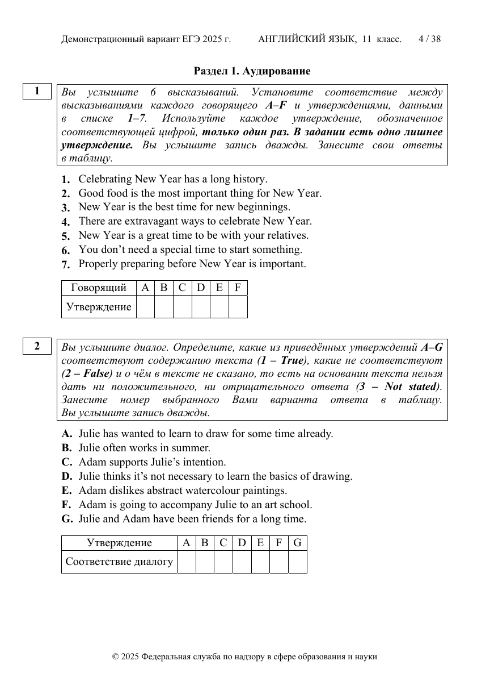
Аудирование · задания 1–2
Демоверсия КИМ ЕГЭ 2025. Таблица здесь — только поле для ответов, не данные для анализа.
Английский Маяк · вводный модуль
14 / 69

Slide 15
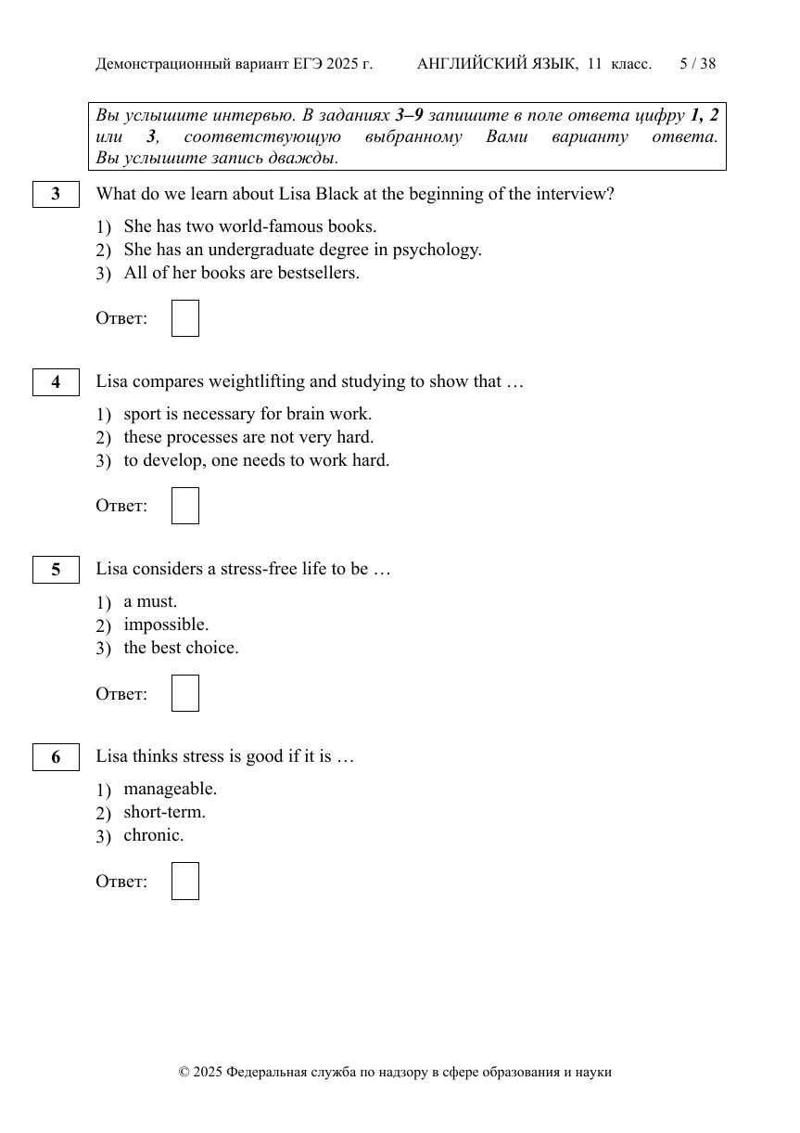
Аудирование · задания 3–9
Демоверсия КИМ ЕГЭ 2025: интервью, выбор 1 / 2 / 3.
Английский Маяк · вводный модуль
15 / 69

Slide 16
Чтение · задания 10–18 · 12 баллов
• 10 — заголовки к абзацам (основное содержание). Максимум 3 балла.
• 11 — вставить пропущенные фрагменты (связи в тексте). Максимум 2 балла.
• 12–18 — выбор ответа по связному тексту (полное понимание). По 1 баллу.
• Тексты — сплошные: статьи, заметки. Таблиц и диаграмм в чтении нет.
• Таблица/круговая диаграмма — это задание 38 (письмо), не раздел «Чтение».
• Объём текстов на экзамене — до 900 слов.
Английский Маяк · вводный модуль
16 / 69

Slide 17
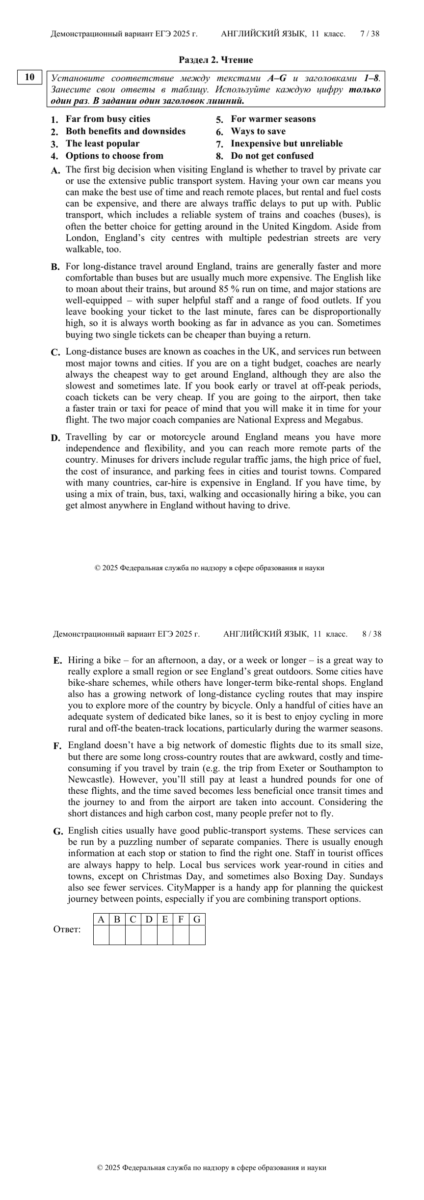
Чтение · задание 10
Демоверсия КИМ ЕГЭ 2025: короткие тексты + заголовки. «Таблица» внизу — только сетка ответов.
Английский Маяк · вводный модуль
17 / 69

Slide 18
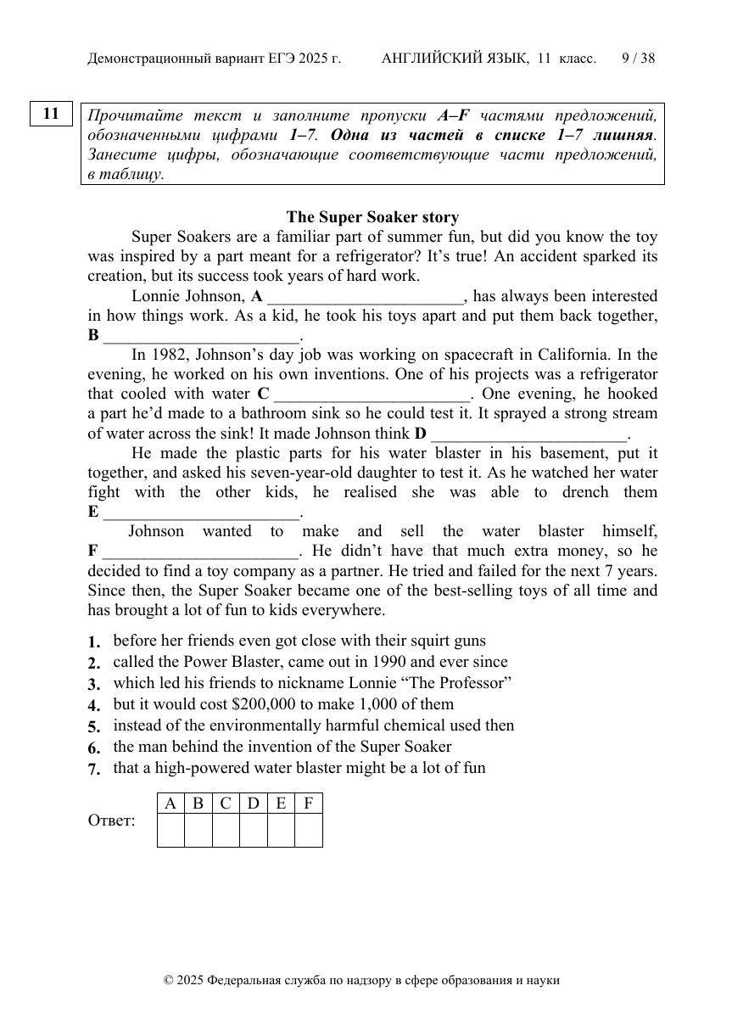
Чтение · задание 11
Демоверсия КИМ ЕГЭ 2025: один текст с пропусками A–F.
Английский Маяк · вводный модуль
18 / 69

Slide 19
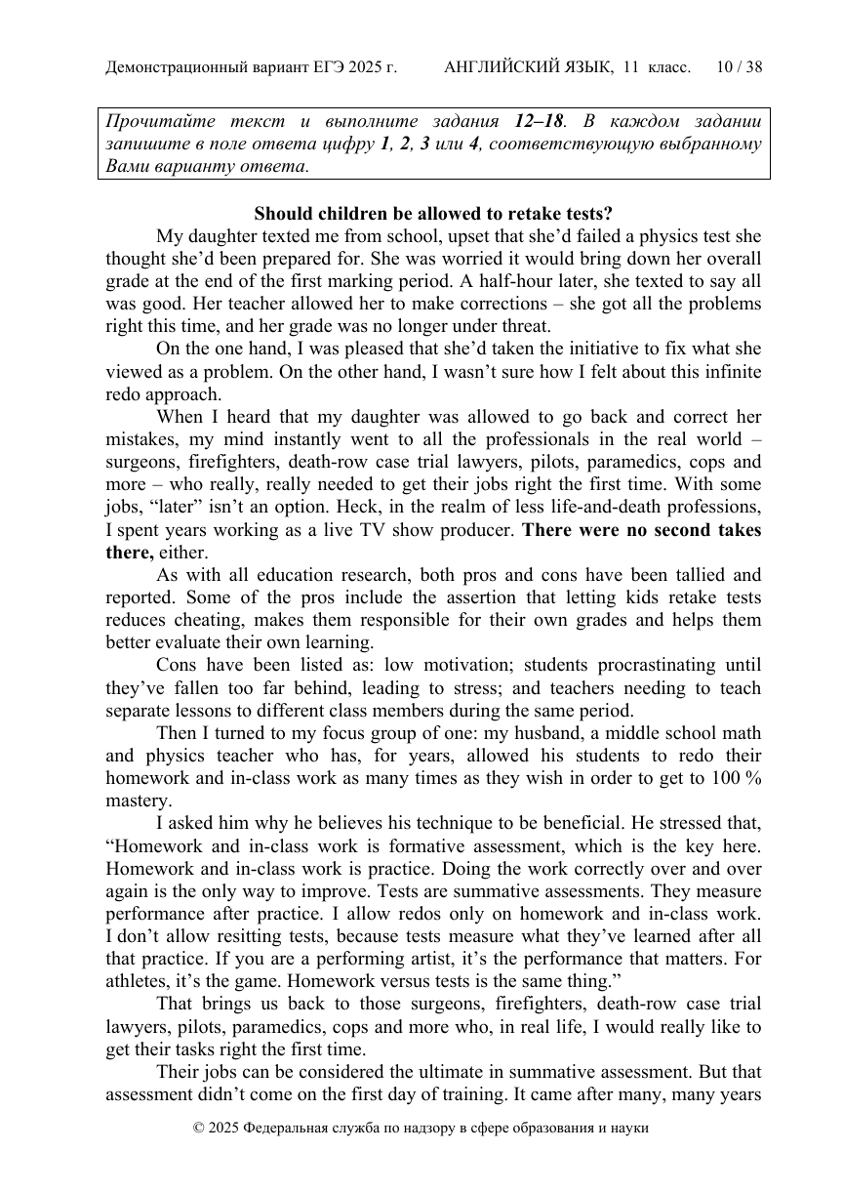
Чтение · задания 12–18
Демоверсия КИМ ЕГЭ 2025: длинный сплошной текст, выбор ответа. Несплошных текстов нет.
Английский Маяк · вводный модуль
19 / 69

Slide 20
Грамматика и лексика · задания 19–36 · 18 баллов
• 19–24 — грамматика: поставить слово в нужную форму (6 баллов).
• 25–29 — словообразование (5 баллов).
• 30–36 — выбор лексики в связном тексте (7 баллов).
• В бланке № 1: слова заглавными буквами, без лишних символов.
• На курсе грамматика копится по модулям. Тьютор в 37/38/4 комментирует только уже пройденное.
Английский Маяк · вводный модуль
20 / 69

Slide 21
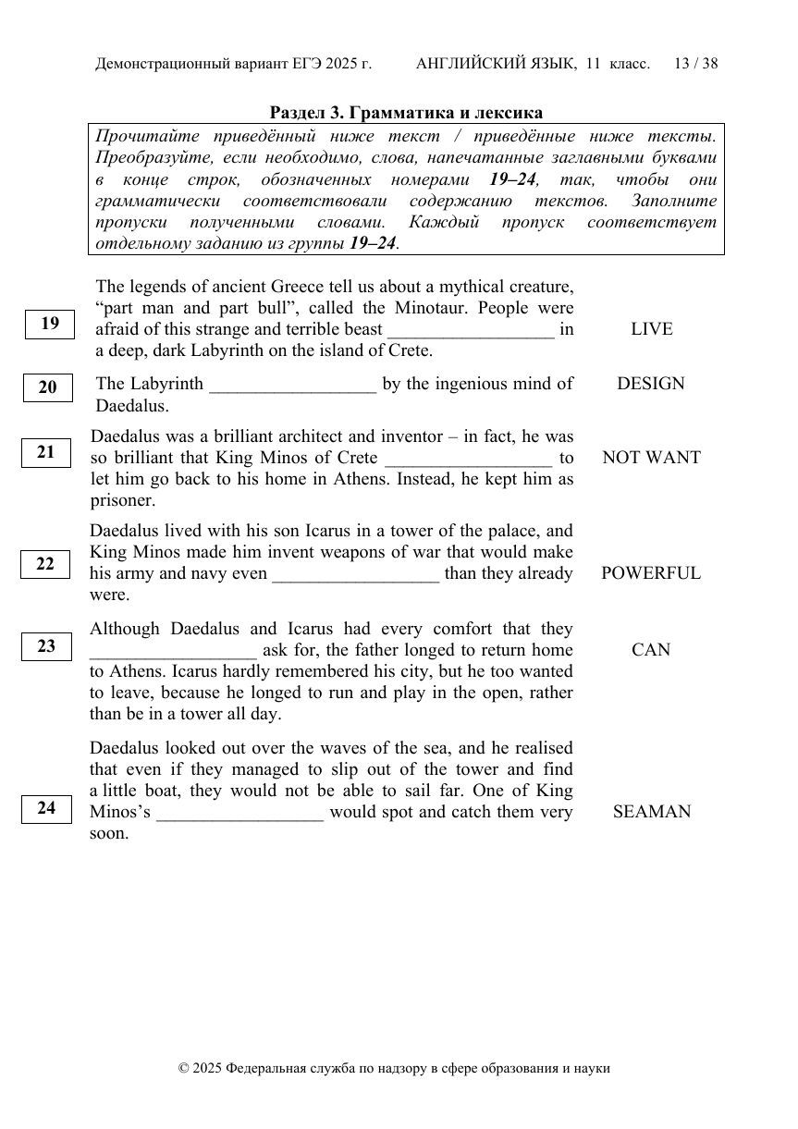
Грамматика · задания 19–24
Демоверсия КИМ ЕГЭ 2025. Может быть один текст или два коротких (помечено «ИЛИ»).
Английский Маяк · вводный модуль
21 / 69

Slide 22
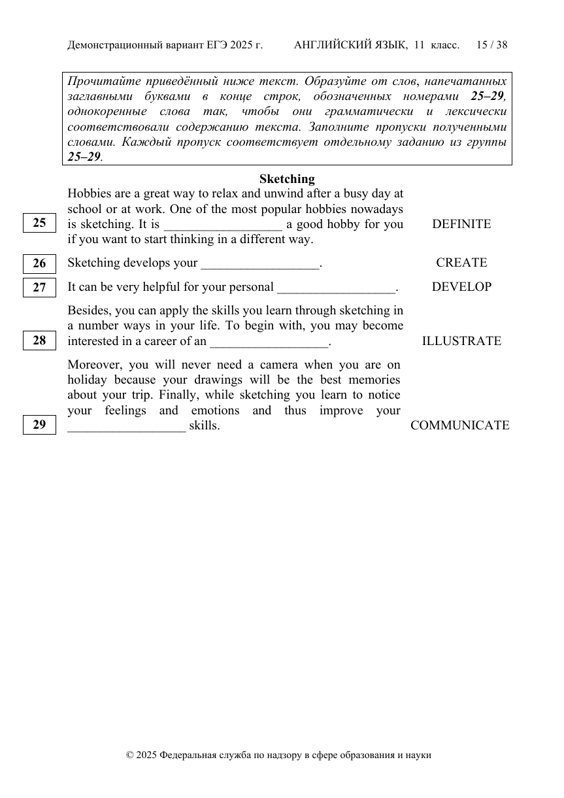
Словообразование · задания 25–29
Демоверсия КИМ ЕГЭ 2025: образовать родственное слово от опорного.
Английский Маяк · вводный модуль
22 / 69

Slide 23
ЧАСТЬ 2
Задание 37
электронное письмо
Подробно. Сначала задание — потом работы.
Английский Маяк · вводный модуль
23 / 69

Slide 24
6 баллов
максимум за письмо другу
РКЗ 2 · организация 2 · язык 2
Английский Маяк · вводный модуль
24 / 69

Slide 25
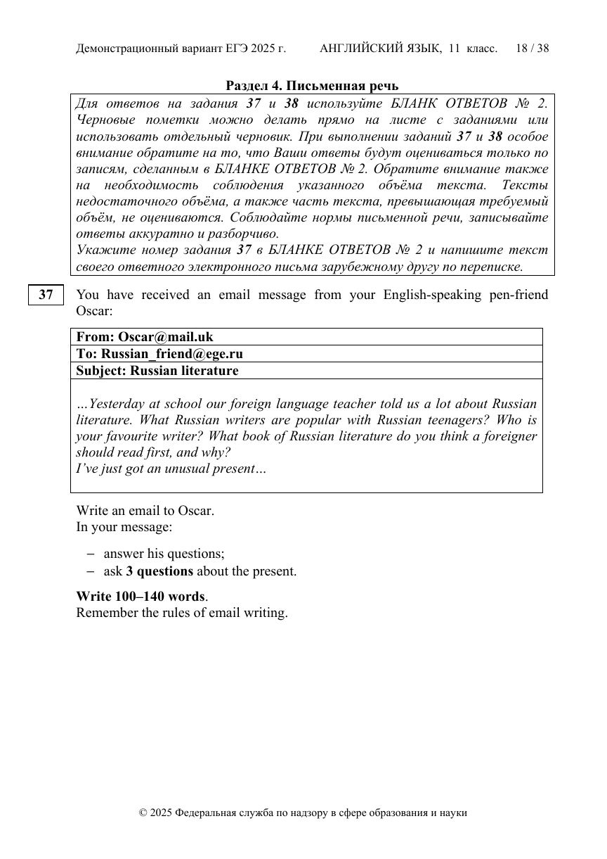
Задание 37 · демоверсия 2025
Так выглядит КИМ. Дальше разберём, что с ним делать. Тема — русская литература: три вопроса другу и новость про подарок.
Английский Маяк · вводный модуль
25 / 69

Slide 26
Что сделать
• Ответить на все три вопроса друга — полно и точно.
• Задать три своих вопроса именно про его новость (здесь — поездка на море).
• Соблюсти правила письма: вежливость + оформление.
• Писать в бланк № 2. From / To / Subject не копировать.
• Если по содержанию 0 — язык и организацию уже не ставят. Всё письмо 0.
Английский Маяк · вводный модуль
26 / 69

Slide 27
Объём
• В задании написано 100–140 слов.
• В схеме эксперта допуск 90–154.
• Меньше 90 → письмо не проверяют, 0 за всё.
• Больше 154 → проверяют только первые 140 слов. Могут выпасть вопросы, Write back soon и подпись.
• Считают всё: артикли, предлоги, обращение, подпись. don't = одно слово.
Английский Маяк · вводный модуль
27 / 69

Slide 28
Шесть аспектов содержания (РКЗ)
Аспект | Что должно быть | Частая ошибка
1–3 | Полный ответ на каждый вопрос | да/нет; не на тот вопрос; транслит про Россию
4 | Три вопроса про новость друга | просьба Wanna tell me; вопрос уже отвечен в стимуле
5 | Спасибо и/или радость + надежда на ответ | своя формула I’ll be waiting for your emails
6 | Dear/Hi + имя; завершение; только имя | Hey; адрес и дата; фамилия
К1: 2 — все аспекты или 1 неточность; 1 — 2–3 неточности; 0 — 3+ пропуска.
Английский Маяк · вводный модуль
28 / 69

Slide 29
Шаблон оформления
Dear [Name],
Thank you for your letter. It was great to hear from you.
[Абзац: ответы на три вопроса друга.]
[Абзац: три вопроса другу по его новости.]
Write back soon.
Best wishes,
[только ваше имя]
• Dear Kevin, / Hi Kevin, — да. Hey Kevin — нет.
• Обращение, завершающая фраза и подпись — отдельные строки.
• Абзацы должны быть видны. Один простой абзац из одной короткой фразы — слабо.
Английский Маяк · вводный модуль
29 / 69

Slide 30
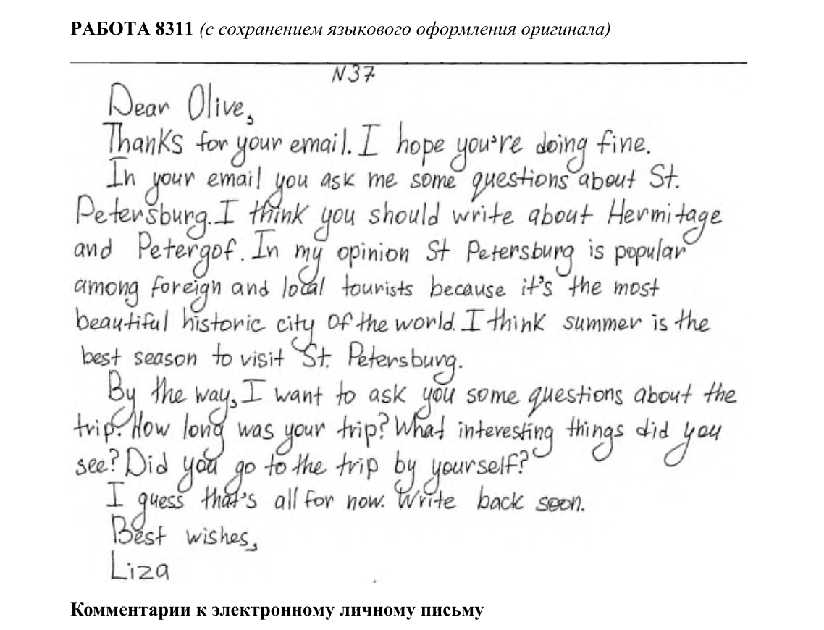
Удачный ответ · 6 из 6
Работа 8311, скан из мр Пч. Olive / St. Petersburg · 105 слов · К1 2 · К2 2 · К3 2.
Английский Маяк · вводный модуль
30 / 69

Slide 31
Почему это 6, а не обрубок
• Есть Dear Olive, Write back soon, Best wishes и только имя.
• Три ответа по существу, в том числе про Россию — так, что англичанин поймёт.
• Три вопроса про поездку, не про погоду.
• Абзацы и отдельные строки на месте.
• На курсе с первой сдачи требуем содержание и организацию как здесь. Язык комментируем по пройденным темам.
Английский Маяк · вводный модуль
31 / 69

Slide 32
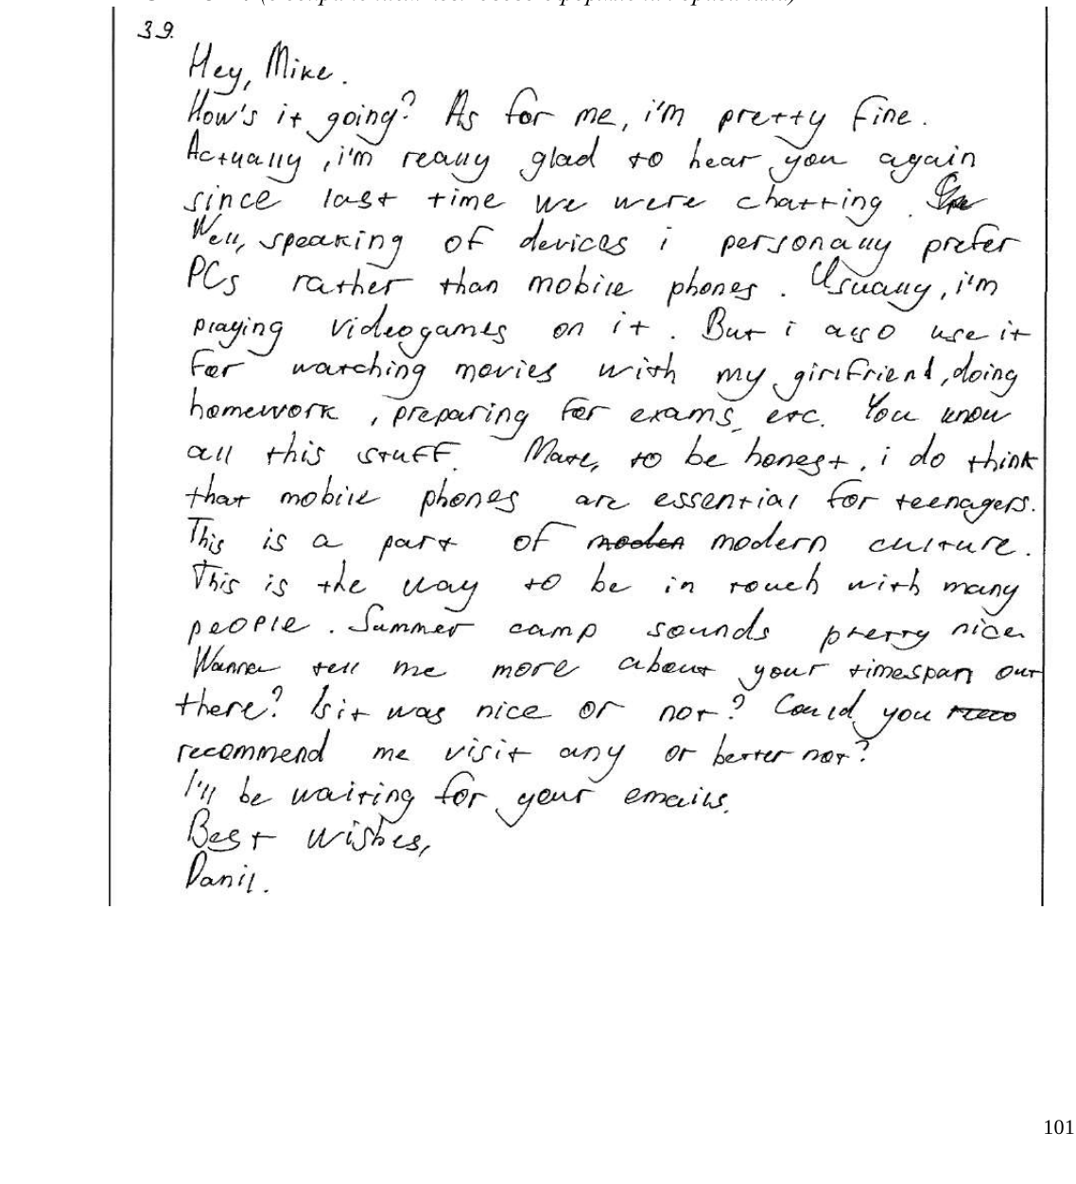
Сначала задание · потом ноль
Работа 8447, скан из мр Пч. Hey Mike · 0 из 6. Обращение Hey и вопросы не по новости.
Английский Маяк · вводный модуль
32 / 69

Slide 33
Почему сразу ноль
• Hey не принимают как обращение задания 37.
• to hear you вместо to hear from you — формула вежливости не засчитана.
• I’ll be waiting for your emails — такого клише нет.
• «Вопросы»: просьба; вопрос, на который друг уже ответил (a nice summer camp); вопрос не про этот лагерь.
• Дальше язык уже не проверяют.
Английский Маяк · вводный модуль
33 / 69

Slide 34
Ловушка про Россию
• Если друг спрашивает про русские книги, фильмы, места — пишите так, чтобы он узнал название.
• Работа 4798: Prestuplenie, nakasanie и mertvie dushi — сбой коммуникации, аспект не принят.
• Нужно: Crime and Punishment, Dead Souls (можно добавить русское имя рядом).
• Та же работа ещё и длиннее 154 слов: из проверки выпали третий вопрос и подпись. Итого 0.
• На курсе в каждом письме будет вопрос про Россию — это правило с первой сдачи.
Английский Маяк · вводный модуль
34 / 69

Slide 35
Чек-лист 37 перед бланком № 2
• 90–154 слова, лучше 100–140.
• Dear / Hi + имя, не Hey.
• Спасибо за письмо.
• Три ответа по существу.
• Три вопроса про новость друга, не просьбы.
• Write back soon (или одно завершение) + только имя на отдельных строках.
• Нет адреса и даты.
Английский Маяк · вводный модуль
35 / 69

Slide 36
ЧАСТЬ 3
Задание 38
эссе по таблице / диаграмме
Официальный стиль. Это не CV и не деловое письмо.
Английский Маяк · вводный модуль
36 / 69

Slide 37
14 баллов
максимум за эссе
РКЗ 3 · организация 3 · лексика 3 · грамматика 3 · орфография 2
Английский Маяк · вводный модуль
37 / 69

Slide 38
Выбрать только одно
• В КИМ два варианта: 38.1 таблица или 38.2 круговая диаграмма.
• В бланке № 2 напишите номер: 38.1 или 38.2.
• Числительные — цифрами (37%, не thirty-seven percent).
• Будут только таблицы и круговые диаграммы.
• Высокий язык без анализа данных высокие баллы не даст. Содержание важнее.
• Если по РКЗ 0 — вся работа 0.
Английский Маяк · вводный модуль
38 / 69

Slide 39
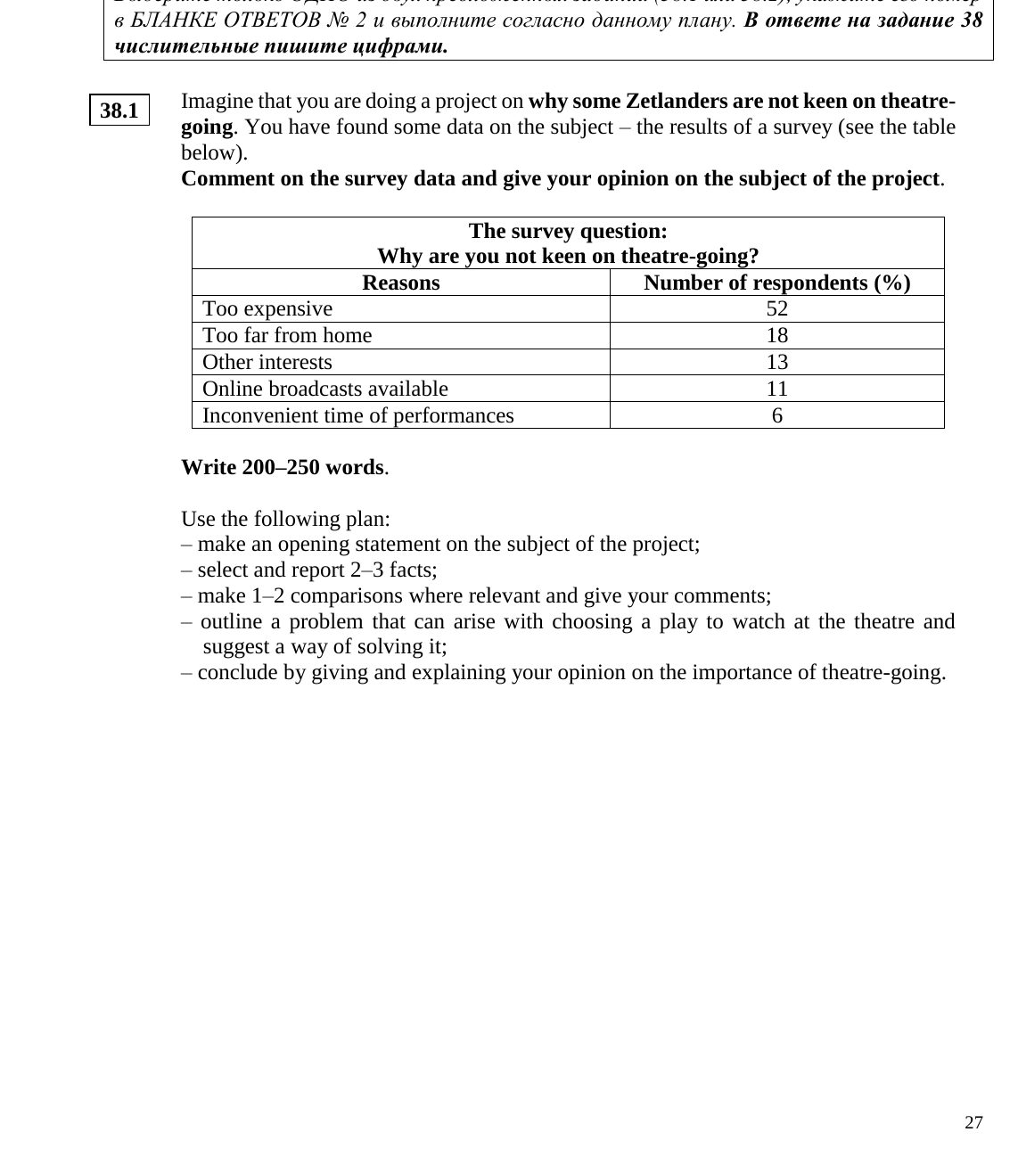
Задание 38.1 · таблица · демоверсия 2025
Выбираете только один вариант. Таблица или круговая диаграмма — здесь, в 38, не в чтении. Почему жители Zetland не ходят в театр.
Английский Маяк · вводный модуль
39 / 69

Slide 40
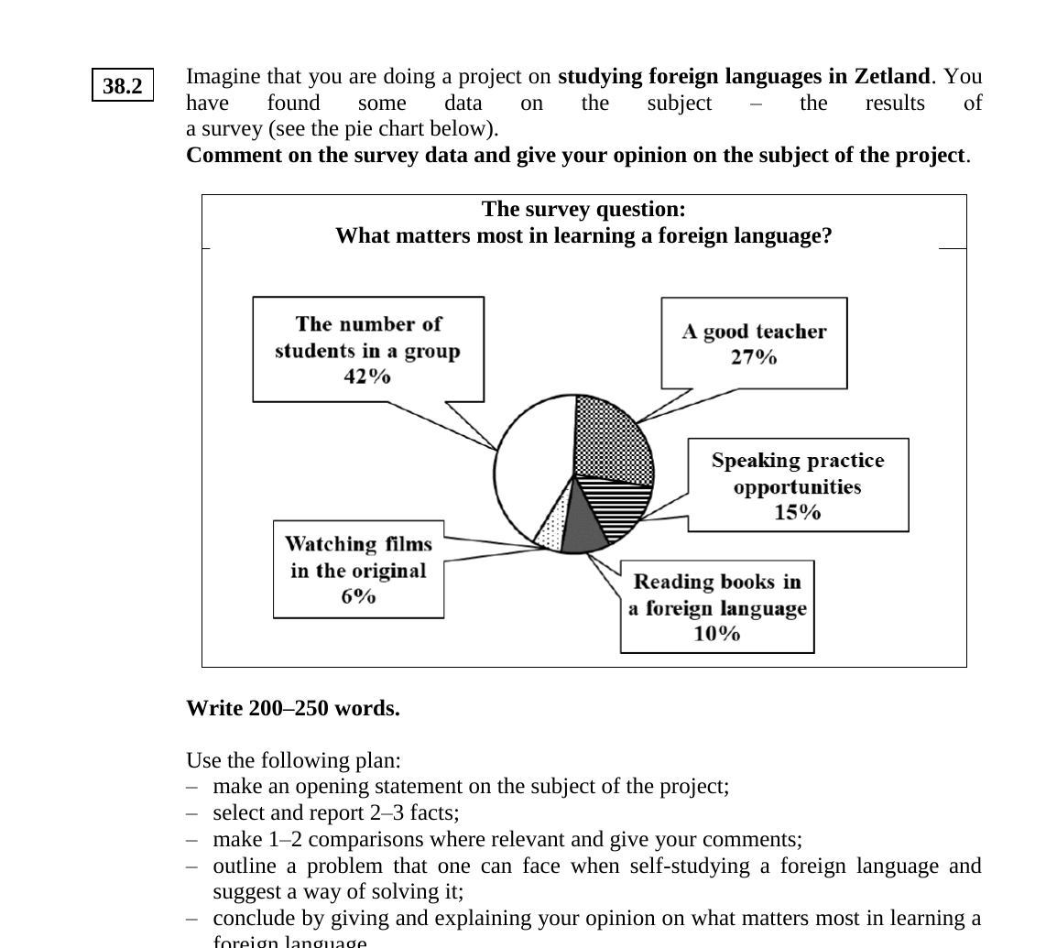
Задание 38.2 · круговая диаграмма · демоверсия 2025
Тот же КИМ: альтернатива — pie chart про изучение иностранных языков.
Английский Маяк · вводный модуль
40 / 69

Slide 41
Пять абзацев = шесть аспектов РКЗ
Абзац | Что написать | Нельзя
1 | Проект + тема + survey / opinion poll | «я составил таблицу ниже»
2 | 2–3 факта с цифрами и вопросом опроса | факты без цифр
3 | 1–2 существенных сравнения + комментарий | 29% vs 23% как much more
4 | Проблема из формулировки плана + решение | проблема не про эту сферу
5 | I think / I believe именно про последний пункт | мнение не на тот вопрос
стиль | Нейтральный официальный | kids, gonna, риторические вопросы
Английский Маяк · вводный модуль
41 / 69

Slide 42
Объём 38
• В задании 200–250. Допуск 180–275.
• Меньше 180 → 0 за всё.
• Больше 275 → проверяют только первые 250 слов. Заключение может выпасть — и РКЗ падает.
• Введение и заключение примерно равны. Основа не короче, чем они вместе.
• Больше 30% списанного текста → 0.
Английский Маяк · вводный модуль
42 / 69

Slide 43
Шаблон фраз
While doing a project on …, I have found some data on the subject –
the results of a survey.
According to the data, …% of respondents…
As can be seen from the table, the most / least popular option is…
Compared with … (X%), … is higher / lower (Y%). This may be because…
One problem that can arise with … is…
A possible way to solve it is…
In conclusion, I believe that … because …
Не пишите I organised it in the table below — таблицы «ниже» в бланке нет, и вы её не составляли.
Английский Маяк · вводный модуль
43 / 69

Slide 44
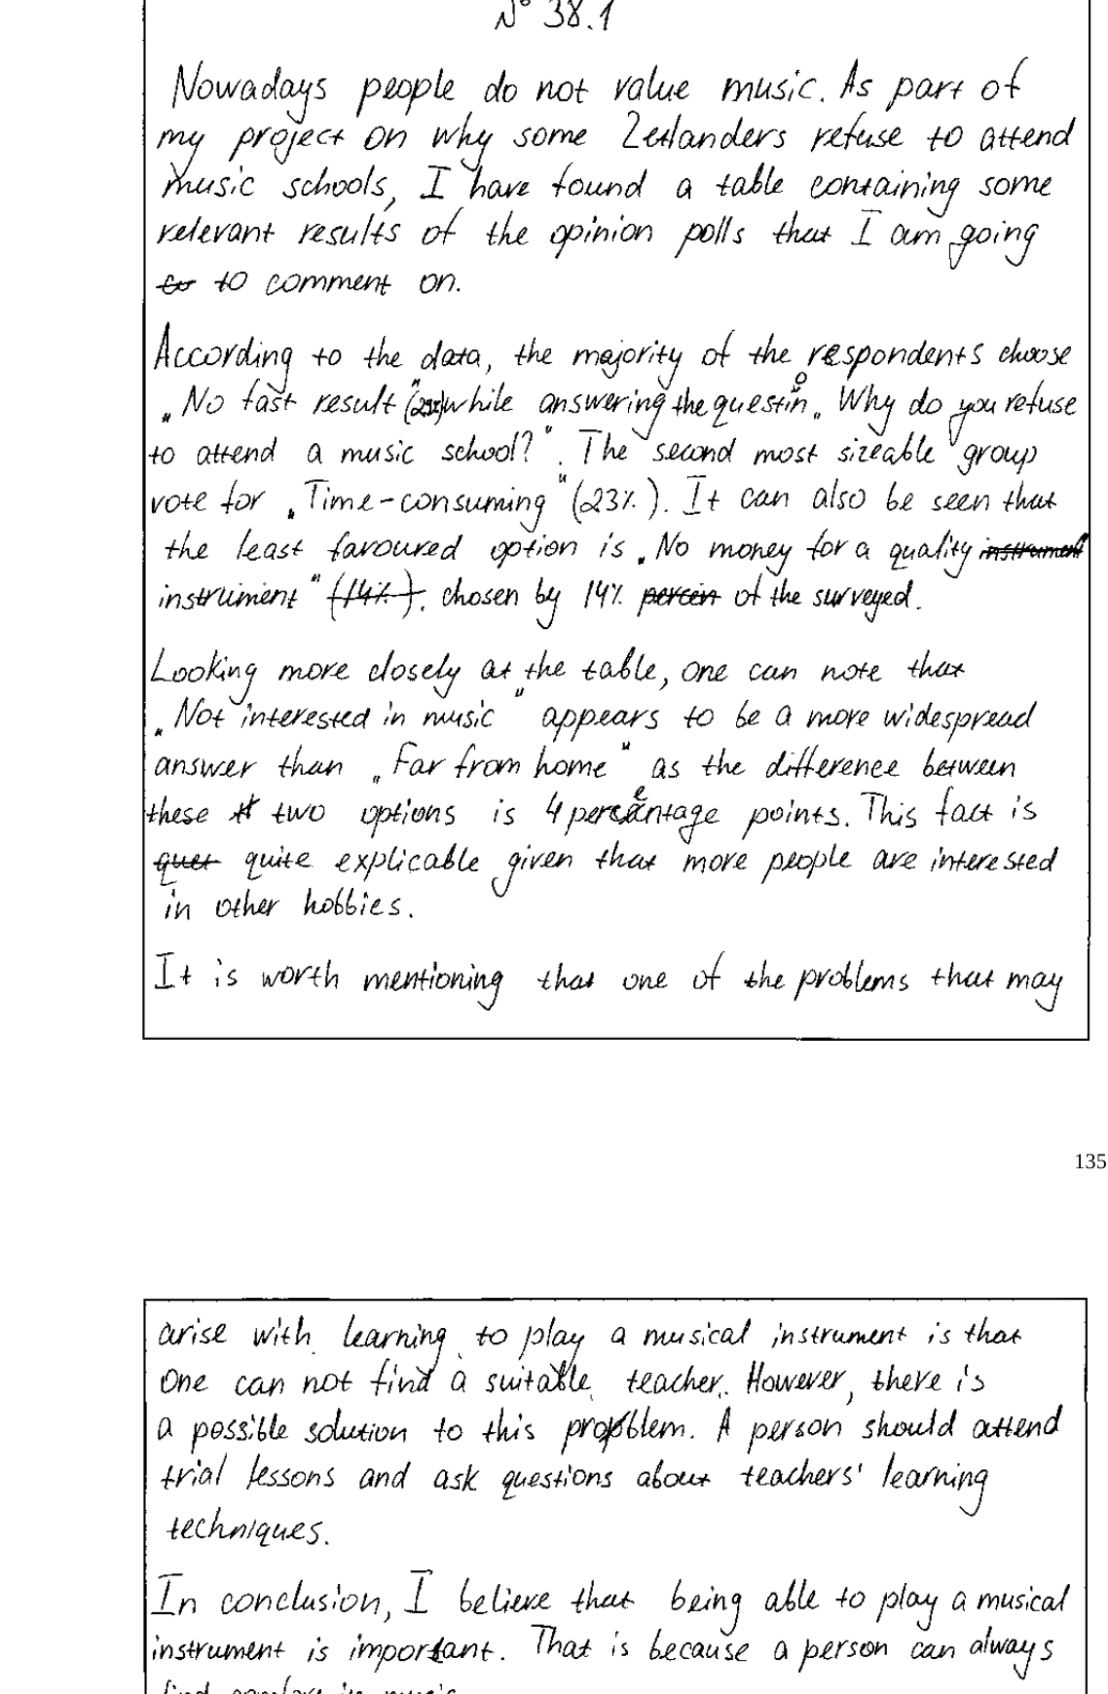
Удачный ответ · 12 из 14
Работа 1025, скан из мр Пч. Музыкальные школы · 224 слова · РКЗ 3 · орг. 2 · лекс. 2 · гр. 3 · орф. 2.
Английский Маяк · вводный модуль
44 / 69

Slide 45
Почему 12, а не 14
• Есть проект, тема и opinion polls. Три факта с цифрами. Проблема из плана. Явное I believe.
• Сняли организацию и лексику: сравнили 19% и 15% (разница 4 пункта — слабое сравнение), комментарий про «другие хобби» из таблицы не следует.
• vote for, learning techniques вместо teaching methods; can not раздельно.
• На курсе лучше сразу сравнивать несхожие цифры, например 29% и 14%.
• Содержание и организацию с первой сдачи требуем как здесь. Язык — по пройденным темам.
Английский Маяк · вводный модуль
45 / 69

Slide 46
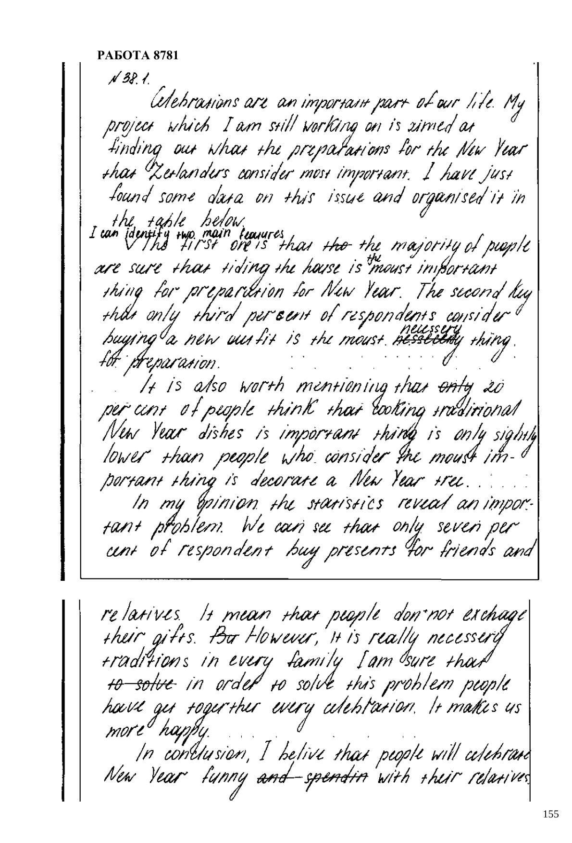
Сначала задание · потом ноль
Работа 8781, скан из мр Пч. Новый год · 218 слов · 0 из 14. «Сам организовал таблицу ниже», цифры словами, вывод не по плану.
Английский Маяк · вводный модуль
46 / 69

Slide 47
Почему ноль, хотя абзацев пять
• Нет survey: «сам организовал таблицу ниже».
• Факты без нормальных цифр (only third percent).
• 20% названы slightly lower, чем 34% — это не сравнение.
• 7% — не «только 7% покупают подарки», а «7% считают покупку подарков самым важным».
• Заключение не про подготовку заранее и из‑за ошибок его не понять.
• Ещё ловушка объёма: работа 5806 на 279 слов потеряла вывод — РКЗ стало 1. Лучше 220 слов с целым заключением.
Английский Маяк · вводный модуль
47 / 69

Slide 48
Чек-лист 38 перед бланком № 2
• 180–275 слов, лучше 200–250.
• Номер 38.1 или 38.2.
• Во вступлении: проект + тема + survey / opinion poll.
• 2–3 факта с цифрами.
• Сравнение несхожих цифр + комментарий.
• Проблема из плана + решение.
• I think / I believe именно про последний пункт плана.
• Пять абзацев, нейтральный стиль.
Английский Маяк · вводный модуль
48 / 69

Slide 49
ЧАСТЬ 4
Устная часть
задания 1–3
Кратко. Черновиков нет — ничего записывать нельзя.
Английский Маяк · вводный модуль
49 / 69

Slide 50
20 баллов
вся устная часть: 1 + 4 + 5 + 10
ответ только голосом, ~17 минут вместе с подготовкой
Английский Маяк · вводный модуль
50 / 69

Slide 51
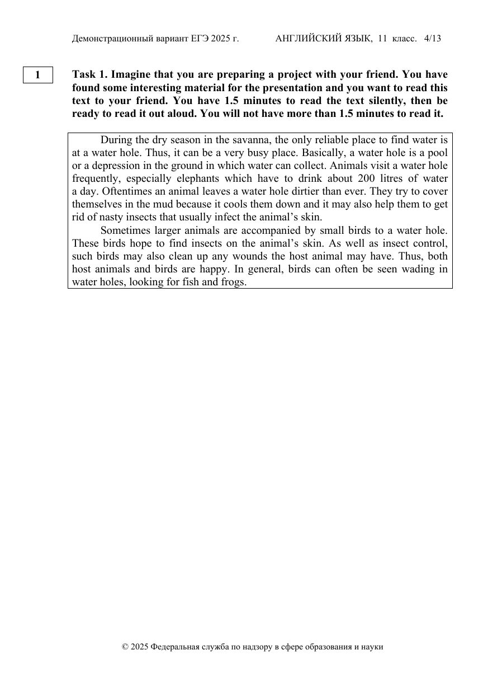
Говорение · задание 1 · демоверсия 2025
Подготовка 1,5 мин, читать 1,5 мин. Ставят 1 или 0. Текст про water hole в саванне.
Английский Маяк · вводный модуль
51 / 69

Slide 52
Задание 1 · на что смотрят
• Интонация, звуки, словесное и фразовое ударение.
• Уложиться в 1,5 минуты и дочитать текст.
• Не читать того, чего нет, и не пропускать строки.
• Риск нуля: речь почти не прочитать; 3+ смысловые замены звуков; пропуск 3+ слов; пауза, ломающая смысл.
• На курсе фонетика идёт по шагам 1–20. Сборка чтения вслух — к модулям 18–20.
Английский Маяк · вводный модуль
52 / 69

Slide 53
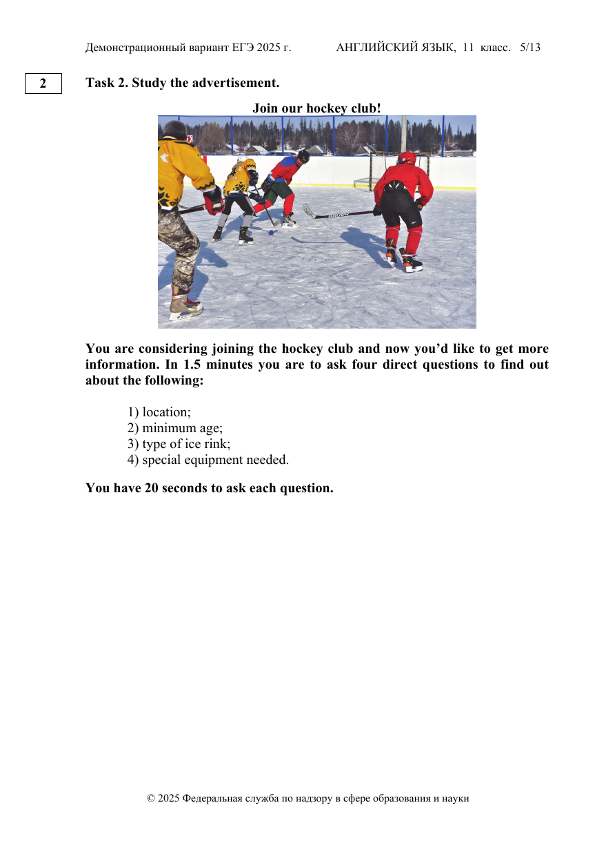
Говорение · задание 2 · демоверсия 2025
ФИПИ, демоверсия: реклама хоккейного клуба и 4 опорных пункта.
Английский Маяк · вводный модуль
53 / 69

Slide 54
Задание 2 · как спрашивать
• По 1 баллу за вопрос. Каждый вопрос оценивают отдельно.
• Вступление и прощание не нужны.
• Строго по подсказке. If / whether → только общий вопрос.
• Первый вопрос должен прояснить, куда звоните: не How much is it? без названия.
• Последний вариант, даже если исправились на худший, и есть тот, что засчитают.
• Норма: How long does the tour last? · How much does it cost for one person? · Are there any student discounts? · What special equipment is needed?
Английский Маяк · вводный модуль
54 / 69

Slide 55
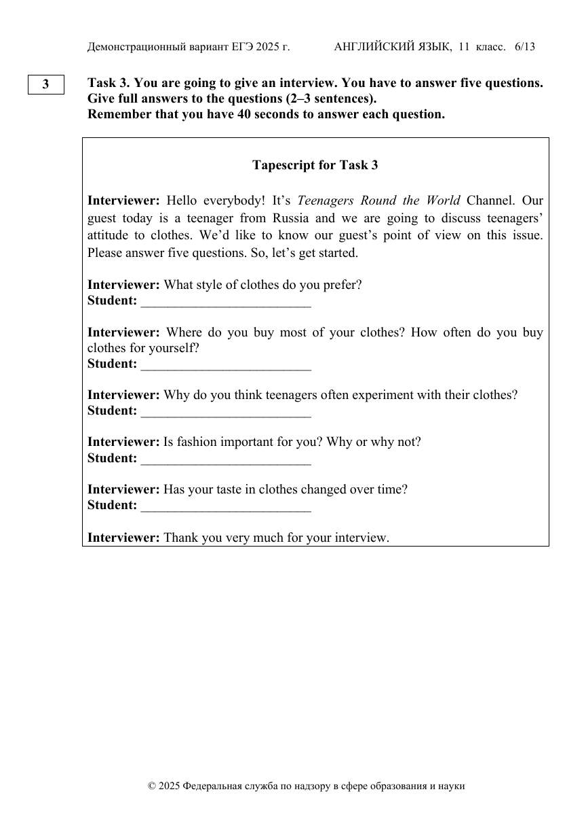
Говорение · задание 3 · демоверсия 2025
Вопросы на экране заранее не видите — слушайте. 40 секунд, 2–3 фразы, по 1 баллу. Интервью про одежду; на экзамене звучит в наушниках.
Английский Маяк · вводный модуль
55 / 69

Slide 56
Задание 3 · как отвечать
• Каждый вопрос звучит один раз. Можно секунду подумать — нельзя молчать до нуля.
• Полный ответ: все детали вопроса (what and why).
• Не обязательно говорить все 40 секунд.
• Ошибки языка не снимают балл, если друг по интервью вас понял.
• На курсе живая практика — Zoom. Тьютору 1–3 каждую неделю не сдаём.
• В одном из вопросов интервью тоже бывает аспект про Россию / ваш регион.
Английский Маяк · вводный модуль
56 / 69

Slide 57
ЧАСТЬ 5
Задание 4
голосовое другу
Основной устный продукт курса. С первой сдачи тьютору.
Английский Маяк · вводный модуль
57 / 69

Slide 58
10 баллов
максимум за монолог
РКЗ 4 · организация 3 · язык 3
Английский Маяк · вводный модуль
58 / 69

Slide 59
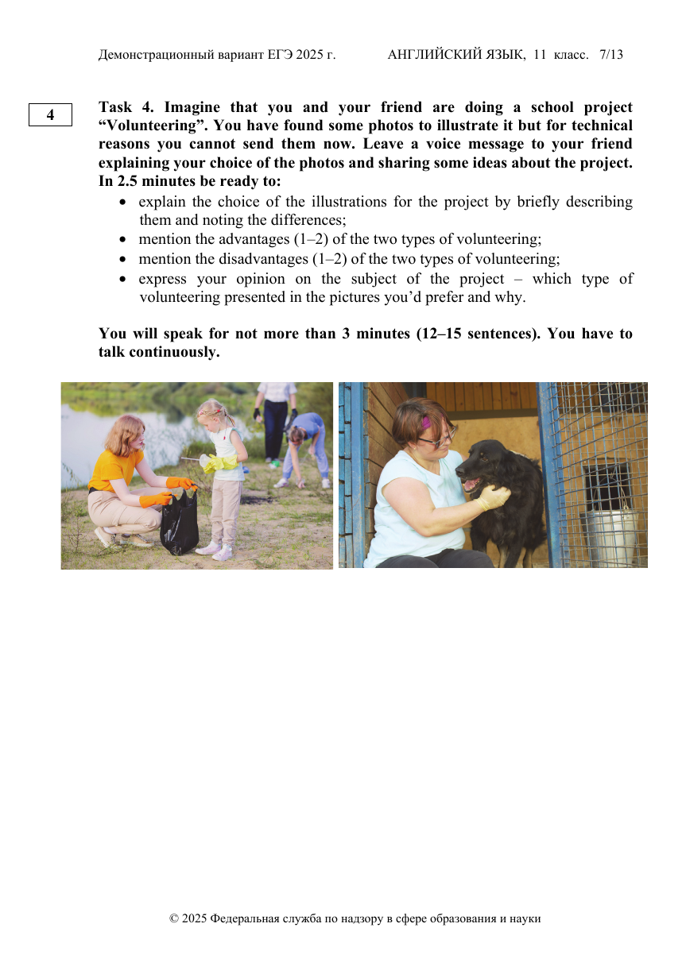
Говорение · задание 4 · демоверсия 2025
Так выглядит КИМ. Фото другу сейчас не отправляете — только голос. Проект Volunteering, 12–15 фраз, не больше 3 минут.
Английский Маяк · вводный модуль
59 / 69

Slide 60
Что это за ситуация
• Друг не видит фото. Не говорите «я уже отправил картинки».
• Обращайтесь к другу по имени, you.
• Каждый пункт плана — примерно 2–3 фразы, всё связано с темой проекта.
• Подготовка 2,5 минуты. Говорить не больше 3 минут. Запись оборвётся сама.
• Можно меньше 3 минут. Можно исправляться.
• Если по содержанию 0 — язык и организацию не ставят.
Английский Маяк · вводный модуль
60 / 69

Slide 61
Четыре аспекта и объём фраз
Аспект | Что сказать | Ошибка
1 | Оба фото + различие + почему это этот проект | описал одежду, не назвал тему
2 | Плюсы обоих типов, не одного | плюсы только «своего» фото
3 | Минусы обоих типов | минус картинки, а не типа отдыха
4 | Мнение в той форме, что в задании, + почему | I like photo 1
12–15 фраз — цель. ≤7 → 0 за всё. 8–9 → максимум 1 по РКЗ. 10–11 → максимум 2.
Английский Маяк · вводный модуль
61 / 69

Slide 62
Шаблон монолога
Hi, Ann! I’ve found two photos for our project “Summer holidays”.
I can’t send them now, so I’m leaving a voice message.
In the first photo I can see … In the second photo … The main difference
is … That’s why these photos illustrate our project: they show two types of …
As for the advantages, the main advantage of … is … The main advantage of … is …
Talking about the disadvantages, … / On the other hand, …
As for me, when I was a child I preferred … because …
That’s all I wanted to say. Let me know what you think. Bye!
Английский Маяк · вводный модуль
62 / 69

Slide 63
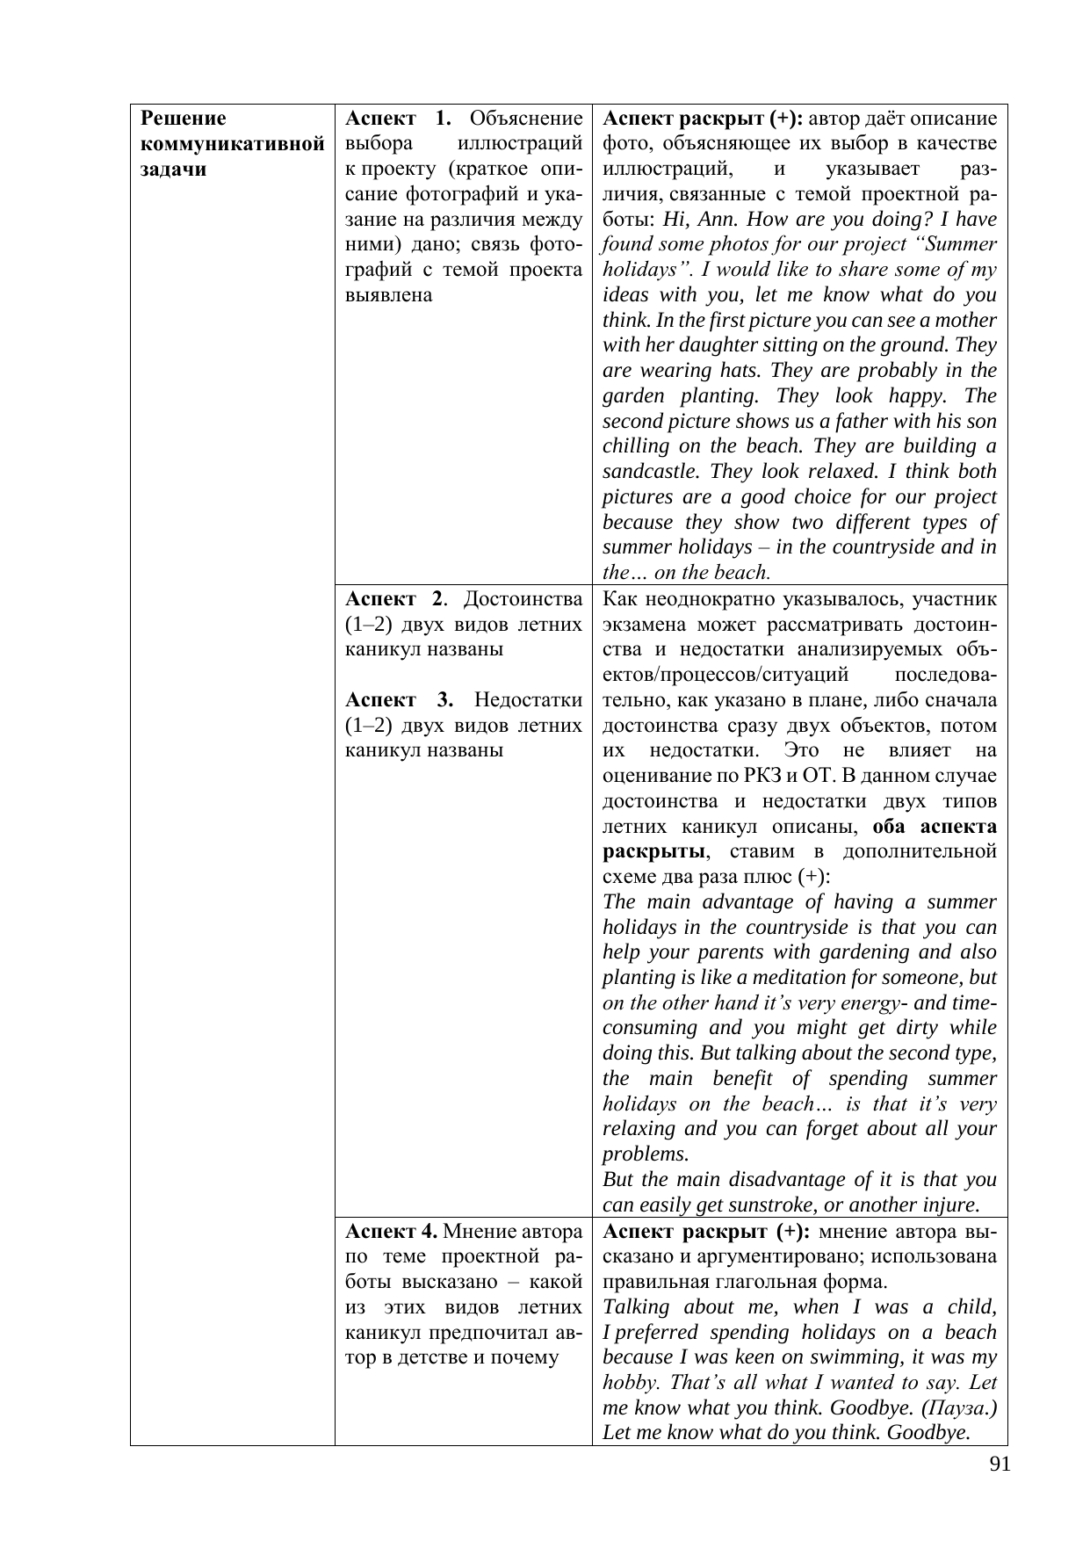
Удачный ответ · 9 из 10
Ответ 0487, скан разбора из мр УЧ. Summer holidays · РКЗ 4 · орг. 3 · язык 2. Устная работа — аудио; здесь страница экспертного разбора со словами ответа.
Английский Маяк · вводный модуль
63 / 69

Slide 64
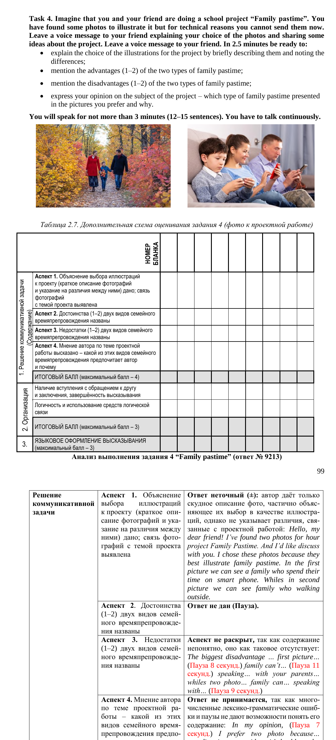
Неудачный ответ · 0 из 10
Ответ 9213, скан из мр УЧ. Family pastime. Нет различия про проект, нет плюсов/минусов двух типов, мнение не разобрать → содержание < 50% → всё задание 0.
Английский Маяк · вводный модуль
64 / 69

Slide 65
Чек-лист 4 перед записью
• 12–15 фраз, не меньше 7.
• Hi + имя.
• Названа тема проекта. Фото другу сейчас не отправляете.
• Оба фото + различие про эту тему.
• Плюс и минус двух типов.
• Мнение в той форме, которая в задании (prefer / preferred as a child).
• Bye / Let me know what you think.
Английский Маяк · вводный модуль
65 / 69

Slide 66
ЧАСТЬ 6
Что сдаёте тьютору
С первого рабочего модуля — как на экзамене.
Английский Маяк · вводный модуль
66 / 69

Slide 67
Три продукта каждый модуль
Задание | Максимум | Что проверяем сразу | Язык
37 письмо | 6 | РКЗ + организация + объём | только пройденные темы
38 эссе | 14 | РКЗ + организация + объём + стиль | только пройденные темы
4 монолог | 10 | 4 аспекта + вход/выход + фразы | лексика, грамматика, фонетика — накопительно
Тьютор ставит те же баллы, что эксперт. В комментариях: «исправить сейчас» и «отметили, пока не требуем».
Английский Маяк · вводный модуль
67 / 69

Slide 68
Перед первой сдачей
• Ещё раз посмотрите эту презентацию — особенно задание, шаблон и чек-лист.
• В каждой работе будет вопрос или аспект про Россию.
• Устные 1–3 знаете по формату; тренируете с преподавателем в Zoom и в фонетике.
• Задания 1–36 — в рецептивной фазе и в тесте модуля.
• Дедлайн первой сдачи скажет куратор. Три работы — тьютору.
• Дальше — ваш первый рабочий модуль.
Английский Маяк · вводный модуль
68 / 69

Slide 69
ВСТРЕТИМСЯ В ПЕРВОМ РАБОЧЕМ МОДУЛЕ
Регулярность важнее идеального старта.
Ошибки — это материал для следующего шага, не приговор.
Английский Маяк · вводный модуль
69 / 69

